Slide 1
ESCUELA NORMAL DE EDUCACIÓN PREESCOLAR
LICENCIATURA EN EDUCACIÓN PREESCOLAR
ESTRATEGIAS PARA EL DESARROLLO SOCIOEMOCIONAL
DOCENTE: MTRA. MA. EFIGENIA MAURY ARREDONDO
ALUMNAS:
AIDE PATRICIA MACHORRO GARCIA # 18
SAMANTHA BUENO MORENO # 6
GRADO Y SECCIÓN: 2 A
UNIDAD 3 ESTRATEGIAS PARA EL DESARROLLO SOCIOEMOCIONAL EN PREESCOLAR.
Competencias que favorece:
Detecta los procesos de aprendizaje de sus alumnos para favorecer su desarrollo cognitivo y socioemocional.
Aplica el plan y programas de estudio para alcanzar los propósitos educativos y contribuir al pleno desenvolvimiento de las capacidades de sus alumnos.
Emplea la evaluación para intervenir en los diferentes ámbitos y momentos de la tarea educativa para mejorar los aprendizajes de sus alumnos.
Saltillo, Coahuila, Junio de 2022

Slide 2
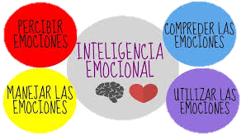
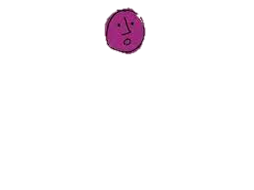
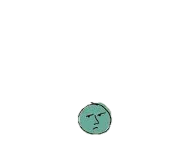
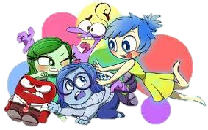
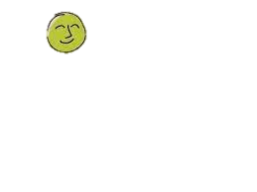
CV
Capacidad de reconocer las emociones, valores y pensamientos propios, entendiendo cómo estos aspectos influencian el comportamiento en distintos contextos.
Generar ambientes seguros y estables, que fomenten la confianza entre todos. Generar espacios para que los docentes reflexionen sobre sus propias competencias socioemocionales. Trabajar junto a las familias y redes de apoyo. Estar atentos a las señales de riesgo que pueden presentar los estudiantes.
CV
Las habilidades emocionales nos permiten manejar nuestras emociones de manera racional, es decir, son aquellas capacidades que muestran o trabajan la inteligencia emocional.
Cada uno de los aspectos se trabajará a partir del desarrollo de habilidades socioemocionales específicas: autoconocimiento, autorregulación, autonomía, empatía y colaboración,
Estrategias de la educación Socioemocional
CV
Ejemplos de estrategias socioemocionales para preescolar :
Leer cuentos de emociones
Jugar con "el teatrillo de las emociones"
actividad "dibujamos emociones"
Luego "memorama de emociones"
Actividad con música, pintura y emociones
Juego "dominó de los sentimientos"
Juego de "mímica de emociones“
Juego "bingo de emociones“
Actividad "diario de mis emociones“
Dinámicas de relajación para niños
La Educación Socioemocional es un proceso de aprendizaje a través del cual los niños y los adolescentes trabajan e integran en su vida los conceptos, valores, actitudes y habilidades que les permiten comprender y manejar sus emociones, construir una identidad personal, mostrar atención y cuidado hacia los demás.

